Slide 1

Wake up!
장안대학교 2학년 B반
20172285 이희은

Slide 2
목차
ActivityMain
(화면구성)
Alarm_Reciver.java
Raw,manifests
MainActivity.java
RingtonePlaying
Service.java
실행영상

Slide 3
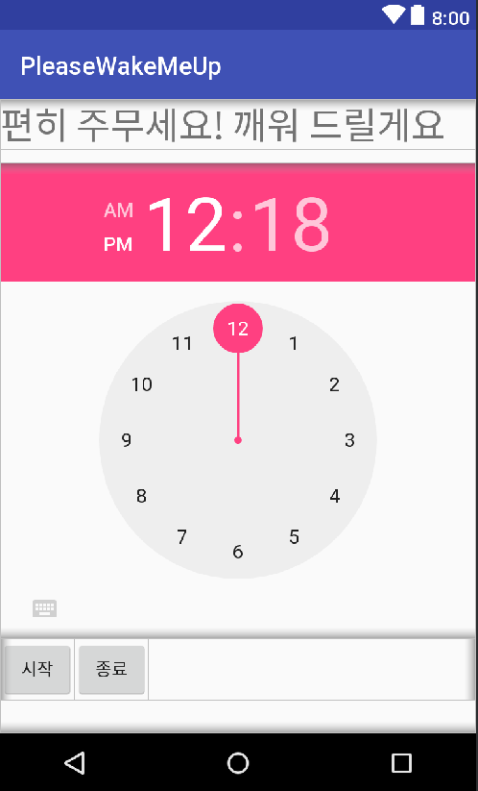
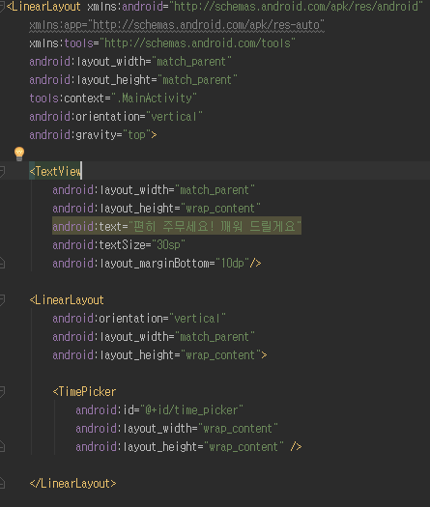
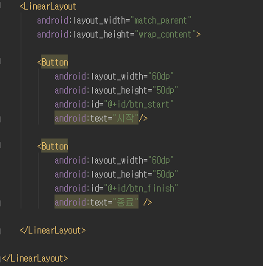
activity_main
시작과 종류 두 개의 버튼과 알람시간을 선택하는 타임피커를 하나 만듭니다.
시작 버튼을 타임피컬르 통해 지정한 시간에 알람을 울리게 하는 버튼이고
종료 버튼은 해당 시간이 되면 알람음이 울려서 알람음을 중지하는 버튼입니다.

Slide 4
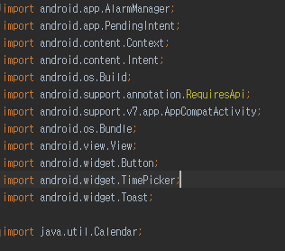
MainActivity.java
MainActivity에서 구현하는 기능
알람매니저 설정
타임피커 설정
캘린더 객체 설정
알람리시버 intent 생성
알람 시작 버튼(시간세팅,알람 세팅)
알람 정지 버튼(알람매니저 취소)
Improt 확인

Slide 5
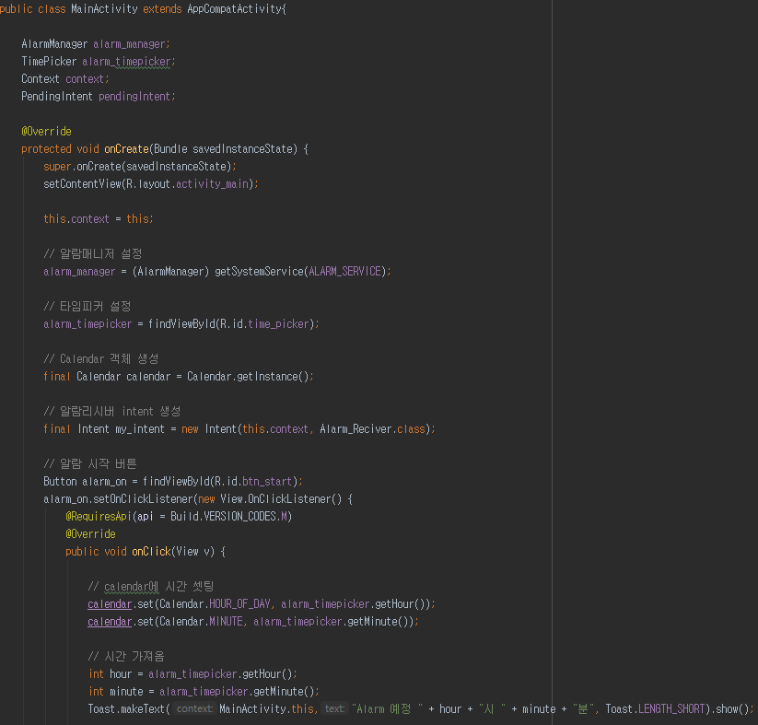
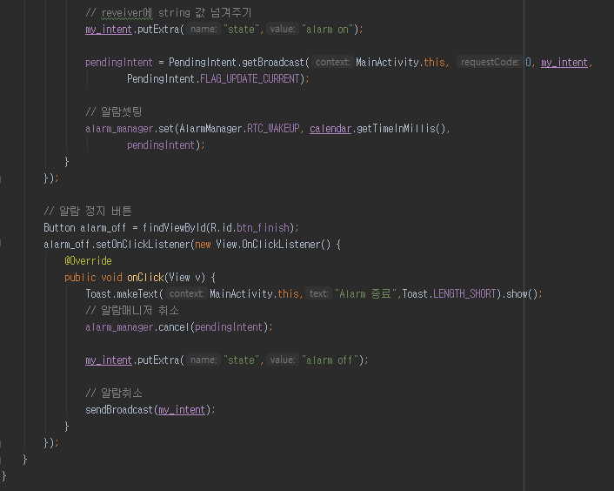

Slide 6
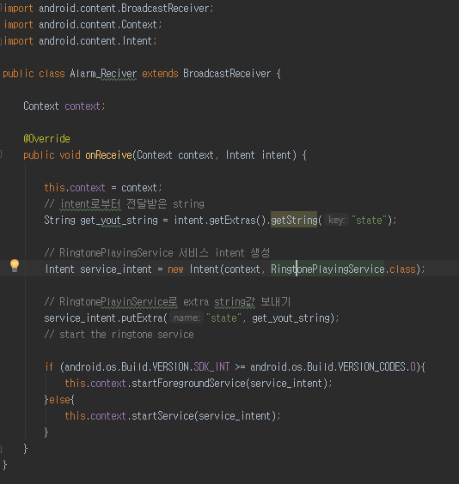
Alarm_Reciver.java

Slide 7
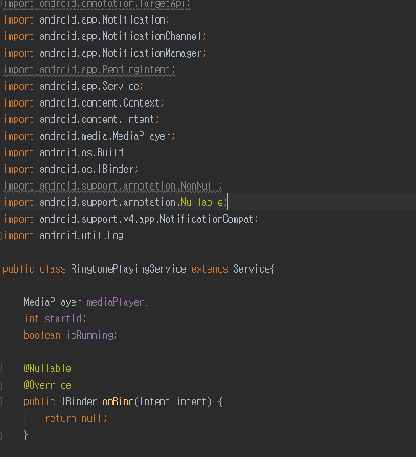
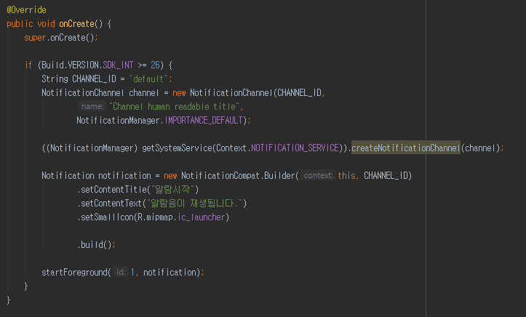
RingtonePlayingService.java

Slide 8
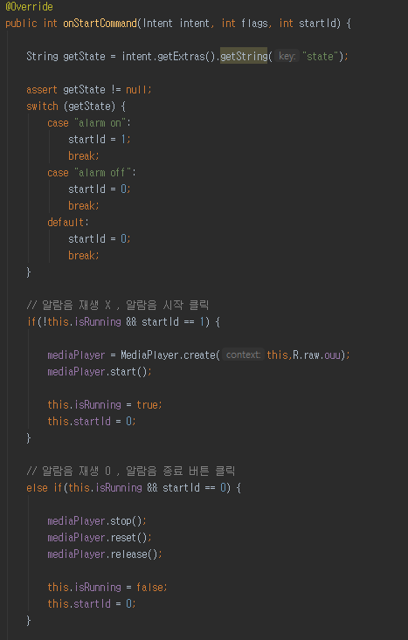
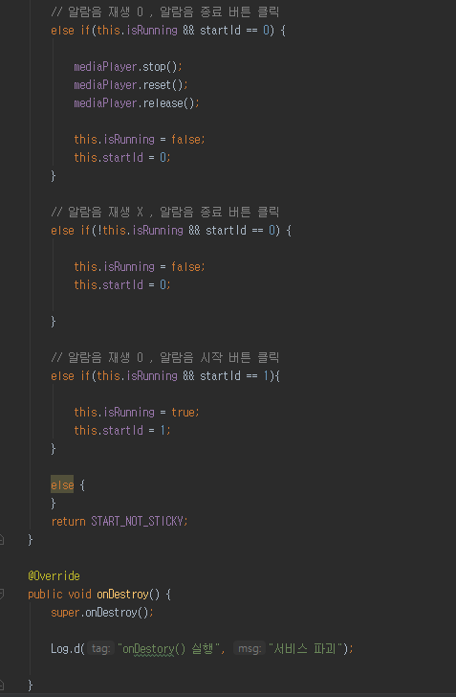

Slide 9
Raw,manifests
Raw
res안에 Raw라는 폴더를 만들고 ouu.mp3를 넣는다.
Manifests
<uses-permission android:name=“android.permission.WAKE_LOCK”/>
<receiver android:name=“.Alarm_Reciver/>
<service
android:name=“.RingtonePlayingService”
android:enabled=“true”></service>
추가

Slide 10
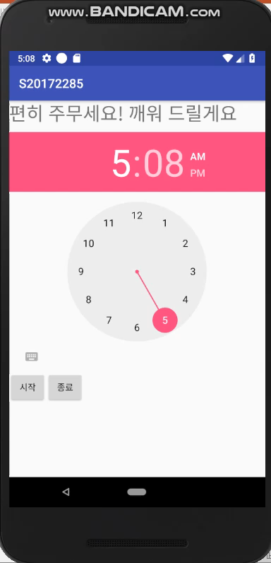
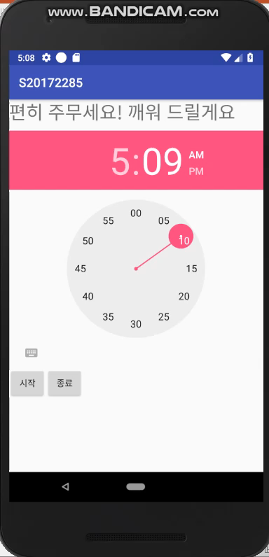
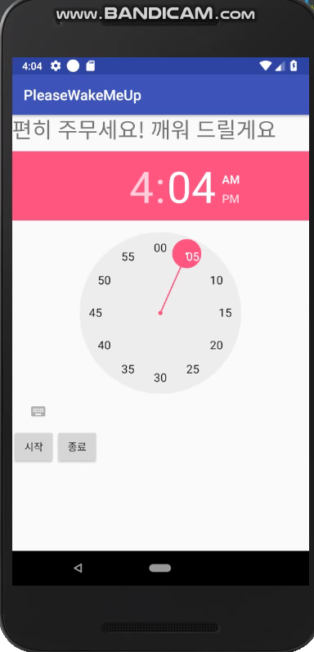
실행영상

